Slide 1
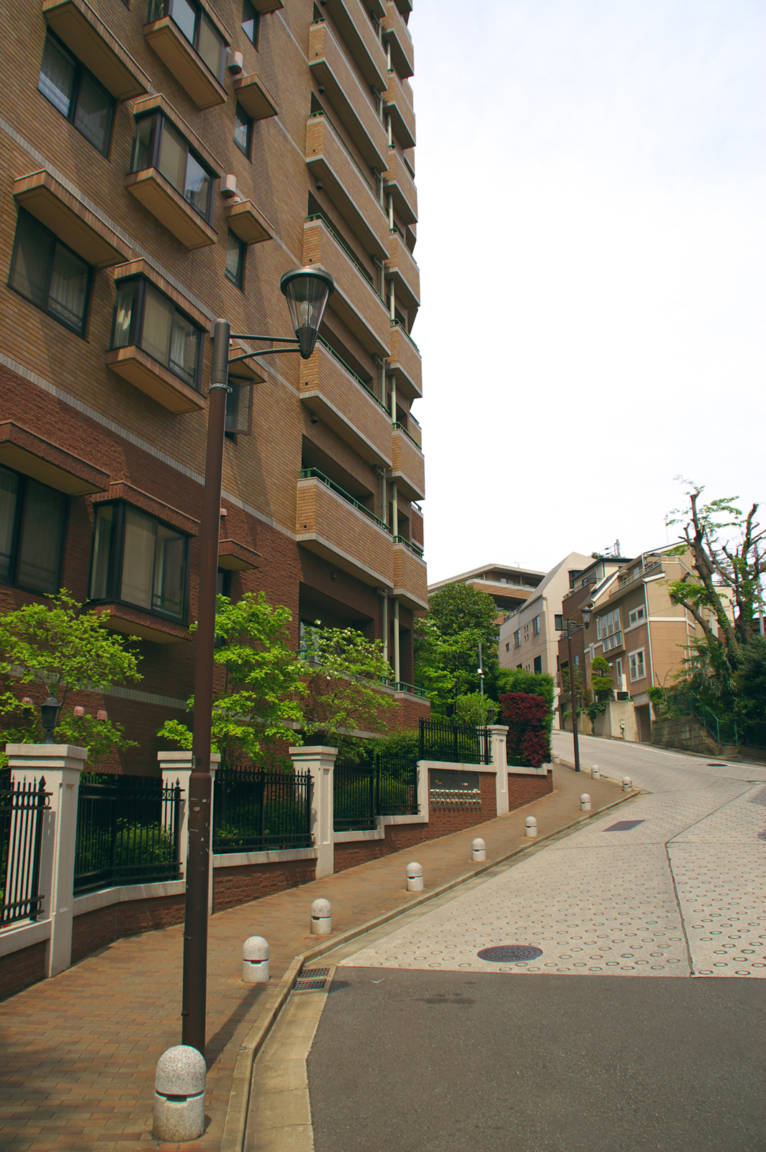
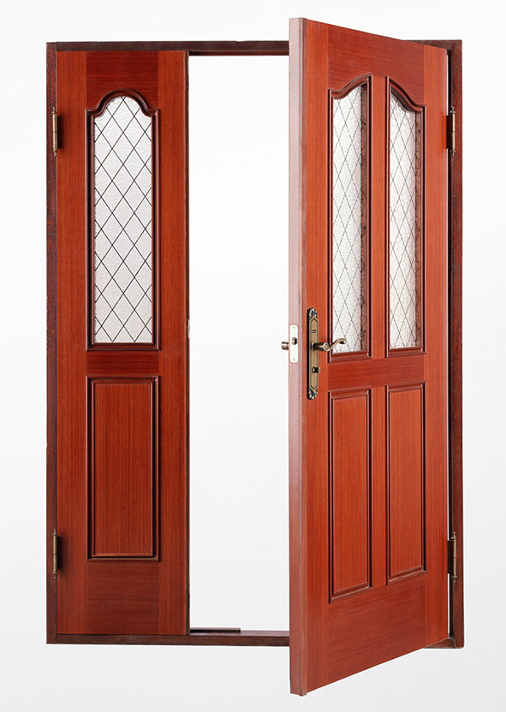
リノベーションではじめる新しい生活
カーサ・桜ヶ丘公園 募集資料
カーサ・桜ヶ丘公園
神泉駅 徒歩５分
〒123-4567東京都渋谷区桜ヶ丘公園１-2-3
202*年00月00日 中川設計株式会社 リノベーション事業部
渋谷に至近で、閑静な住宅地。
良質で貴重なリノベーション物件です。
カーサ・桜ヶ丘公園
中川設計株式会社 リノベーション事業部
〒335-0005 埼玉県蕨市錦町2-5-21
Tel: (048) 444-8211 Fax: (048) 443-6652
最新リノベーション物件

Slide 2
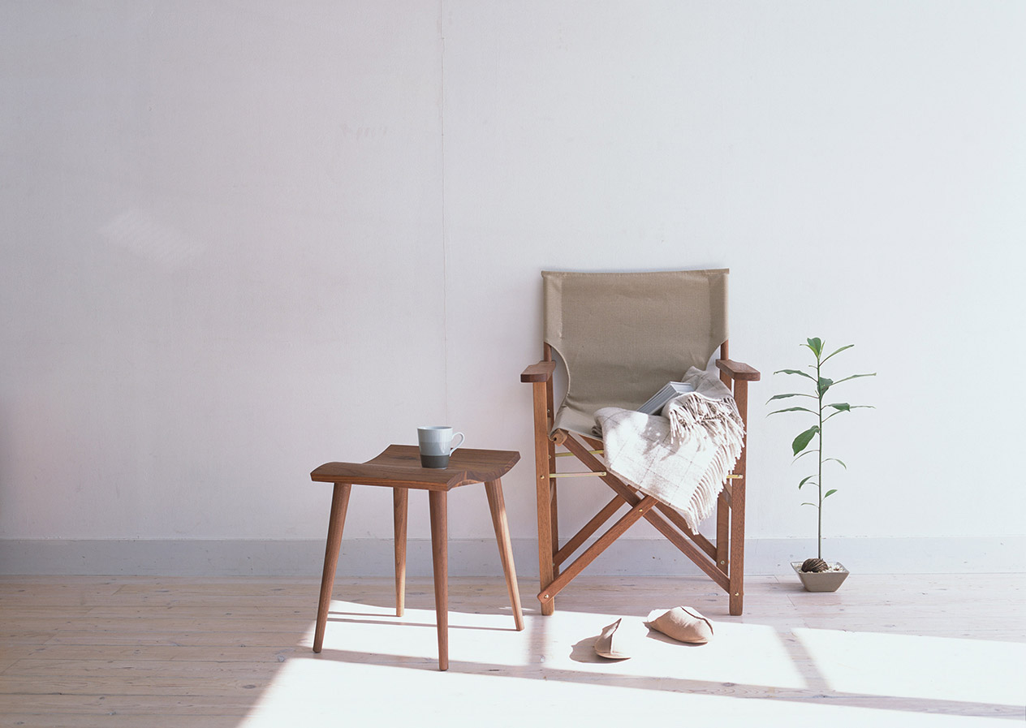
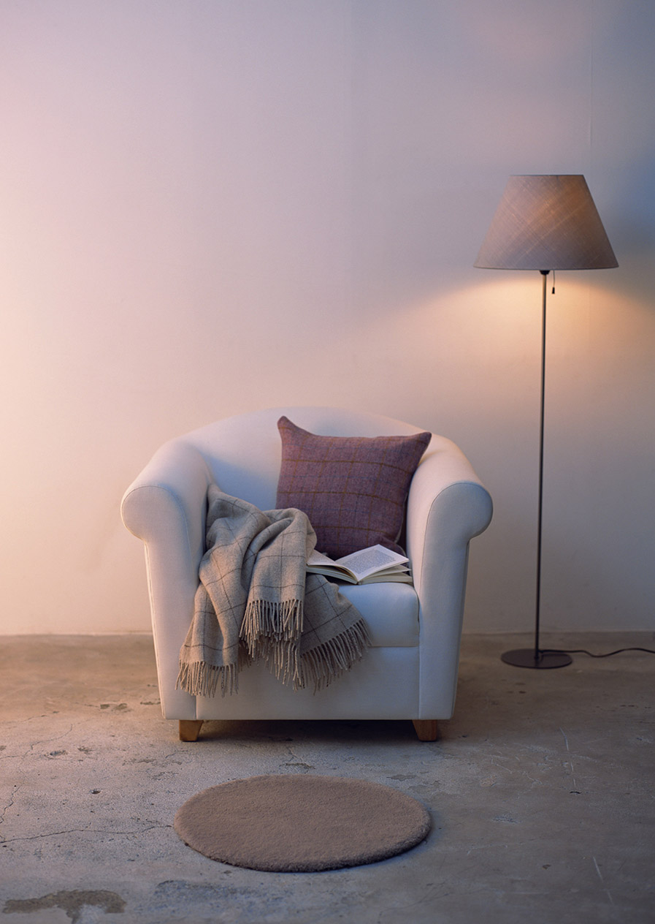
01.
02.
03.
04.
05.
06.
07.
08.
リノベーションについて
図面
水回りのリノベーション
設備のリノベーション
内装設計
インテリアコーディネート
住宅保証制度について
融資制度について
カーサ・桜ヶ丘公園

